Slide 1
ĐĂNG KÝ
NHÃN HIỆU QUỐC TẾ
Trần Hải Nam
Đồ Thu Hiền

Slide 2
MỤC LỤC
1. Tại sao phải đăng ký nhãn hiệu quốc tế?
2. Các phương thức đăng ký nhãn hiệu quốc tế
3. Giới thiệu về hệ thống Madrid
4. Đăng ký nhãn hiệu thông qua Hệ thống Madrid
5. Tư vấn đăng ký nhãn hiệu quốc tế

Slide 3
1
Tại sao phải đăng ký nhãn hiệu quốc tế?

Slide 4



Nhãn hiệu là gì:
Nhãn hiệu là dấu hiệu nhìn thấy được, dùng để phân biệt hàng hóa, dịch vụ của các tổ chức, cá nhân khác nhau.

Slide 5
Phạm vi bảo hộ của nhãn hiệu của NH được xác định ra sao?
Xác định trên phạm vi lãnh thổ quốc gia.
Xác định trên phạm vi danh mục sản phẩm dịch vụ yêu cầu bảo hộ
Lưu ý: Không áp dụng với nhãn hiệu nổi tiếng
Bạn muốn mở rộng phạm vi bảo hộ???
Đăng ký nhãn hiệu quốc tế tại quốc gia mà bạn mong muốn.

Slide 6
2
Các phương thức
đăng ký nhãn hiệu quốc tế

Slide 7
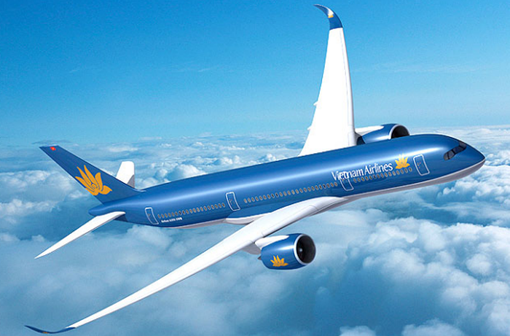
Có 2 hình thức
đăng ký:
Đăng ký trực tiếp
tại từng quốc gia
Đăng ký qua
hệ thống Madrid

Slide 8
ĐĂNG KÝ TRỰC TIẾP TẠI TỪNG QUỐC GIA
Ưu điểm | Nhược điểm
Nộp đơ̛n lên Cơ quan SHTT theo thủ tục của từng quốc gia.
Sử dụng dịch vụ của các tổ chức đại diện SHCN để thực hiện thủ tục đăng ký.
Tiết kiệm chi phí nếu đăng ký cho ít quốc gia (Có phải thành viên của hệ thống không)
Áp dụng với tất cả các quốc gia,
Thời gian theo luật của từng quốc gia (Singapore, Mỹ, Myanmar…)
Chuẩn bị hồ sơ giấy tờ theo yêu cầu tại từng quốc gia (đặc biệt là công chứng hợp pháp hóa lãnh sự)
Thời gian theo luật của từng quốc gia (Indonesia, Malaysia, Việt Nam…)

Slide 9
Đăng ký thông qua hệ thống Madrid (Việt Nam là thành viên của hệ thống này)
Ưu điểm | Hạn chế
Là hình thức người nộp đơn dựa trên đơn gốc tại Việt Nam và soạn thảo đơn đăng ký nhãn hiệu quốc tế để chỉ định các quốc gia muốn được bảo hộ
Tiết kiệm chi phí nếu đăng ký nhiều quốc gia
Cập nhật trên hệ thống thường xuyên, kịp thời
Nộp nhanh gọn một lần cho tất cả các quốc gia, theo form, không phải hợp pháp hóa lãnh sự
Có cơ chế tự động bảo hộ về việc ra kết quả thẩm định
Thời gian thẩm định (qua cơ quan trung gian): 18 -24 tháng đối với quốc gia thời gian ngắn hơn
Phụ thuộc vào đơn gốc, dựa trên đơn gốc
Nếu là của thỏa ước thì phải cấp bằng rồi

Slide 10
3
Giới thiệu về hệ thống Madrid

Slide 11
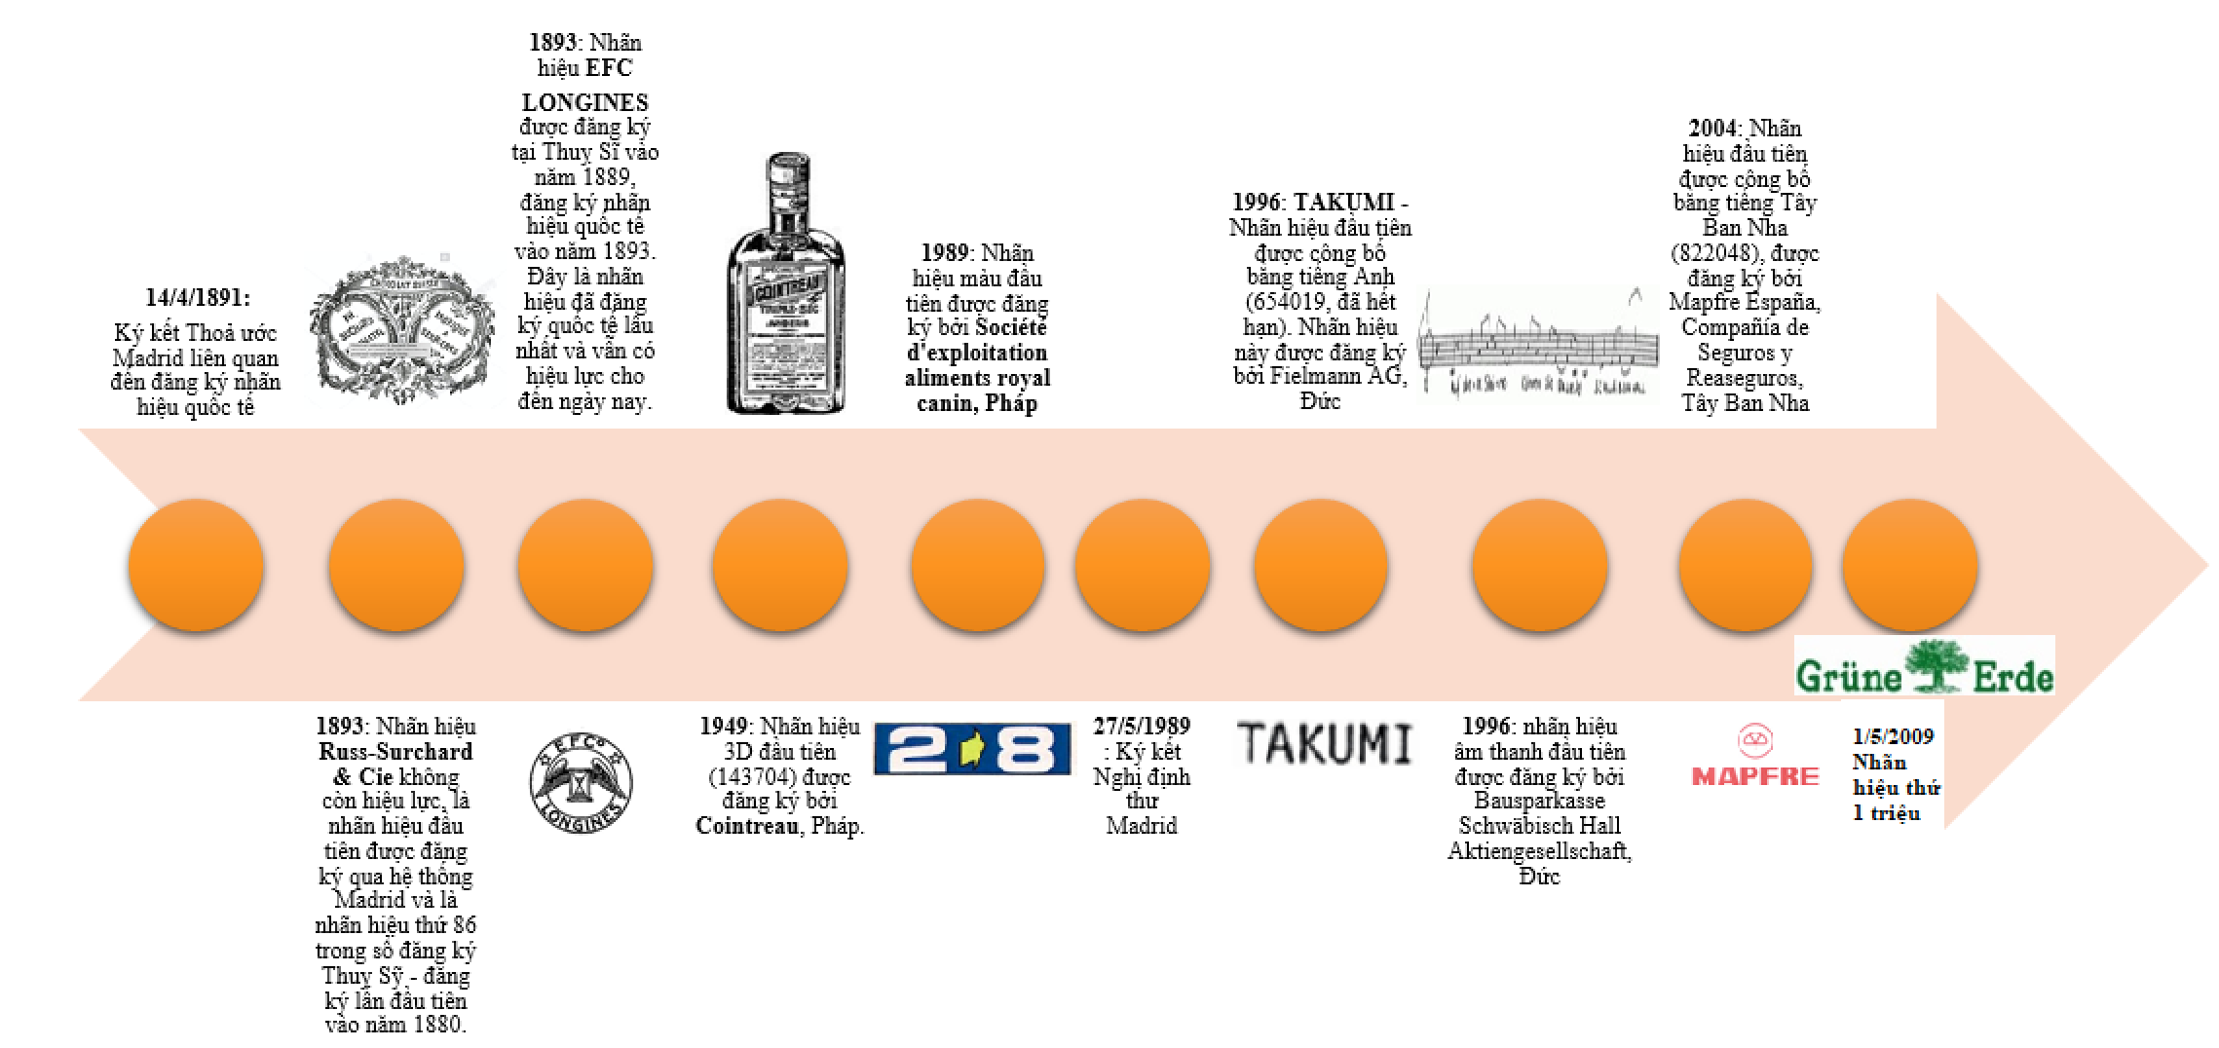

Slide 12
3.1 Giới thiệu khái quát về hệ thống Madrid
Là một hệ thống đăng ký nhãn hiệu phổ biến nhất hiện nay, với 107 thành viên, bao gồm 123 quốc gia, trong đó có Việt Nam
Bao gồm Thỏa ước Madrid (Madrid Agreement) và Nghị định thư Madrid (Madrid Protocol)
Cho phép người nộp đơn có cơ hội nhận được sự bảo hộ độc quyền cho nhãn hiệu/thương hiệu chỉ bằng việc nộp một đơn duy nhất, một ngôn ngữ duy nhất, một lần thanh toán phí duy nhất, một gia hạn duy nhất và một thủ tục duy nhất.
Hệ thống duy nhất đăng ký bảo hộ và được nhiều quốc gia nhất nhưng không phải toàn cầu. Nếu tất cả các quốc gia tham gia thì sẽ đăng ký được toàn cầu

Slide 13
Tiêu chí | Nghị định thư Madrid | Thỏa ước Madrid
Cơ sở đăng ký | Dựa trên đơn đăng ký đã nộp hoặc Giấy chứng nhận đăng ký nhãn hiệu đã được cấp tại Việt Nam | Dựa Giấy chứng nhận đăng ký nhãn hiệu đã được cấp tại Việt Nam
Thành phần hồ sơ | + Đơn đăng ký quốc tế nhãn hiệu. + Tờ khai. + Mẫu nhãn hiệu. + Bản sao giấy chứng nhận đăng ký nhãn hiệu hoặc đơn đăng ký nhãn hiệu ở nước sở tại. + Giấy ủy quyền nếu thông qua đại diện. | + Đơn đăng ký. + Mẫu nhãn giống với mẫu nhãn hiệu đã đăng ký ở nước sở tại; + Bản sao giấy đăng ký nhãn hiệu ở nước sở tại + Danh mục hàng hóa, dịch vụ theo đăng ký nhãn hiệu ở nước sở tại. + Giấy ủy quyền nếu thông qua đại diện.
Ngôn ngữ nộp đơn | Anh, Pháp, Tây Ban Nha | Pháp
Thời hạn thẩm định đơn tối thiểu | 18 tháng | 12 tháng
Thời hạn bảo hộ | 10 năm và có thể gia hạn | 20 năm và có thể gia hạn
Chuyển đổi đơn đăng ký quốc tế thành đơn quốc gia | Đơn gốc tại Việt Nam nếu bị từ chối thì chủ đơn có 03 tháng để chuyển đổi thành đơn quốc gia | Không cần thực hiện chuyển đổi Trừ TH ngoại lệ (Phần sau)
Số lượng quốc gia có thể lựa chọn chỉ định bảo hộ | 107 quốc gia (55 quốc gia thỏa ước + 52 thành viên mới) | 55 quốc gia.

Slide 14
4
Đăng ký nhãn hiệu qua
hệ thống Madrid

Slide 15
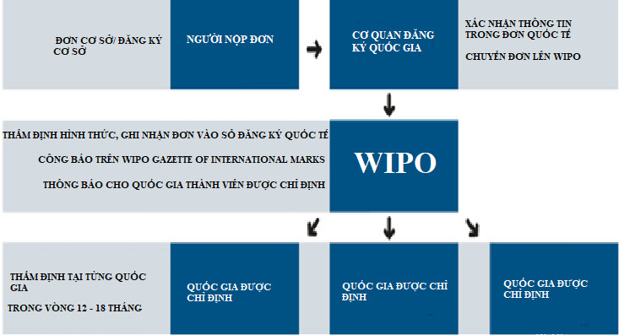
4.1 Quy trình đăng ký
(Sơ đồ quy trình đăng ký)

Slide 16
Bước 1: Nộp hồ sơ tại Cục SHTT Việt Nam | Nội dung: Đối chiếu, xem xét các thông tin trong đơn quốc tế có khớp với đơn đã nộp tại Việt Nam Ngày nộp đơn: được xác định là ngày đơn được nộp cho Văn phòng cơ sở là Cục Sở hữu Trí tuệ Việt Nam. Thời gian: 1 tháng
Bước 2: Thẩm định đơn tại WIPO | Thời gian: 2 – 4 tháng Nội dung: Kiểm tra tính hợp lệ về hình thức đơn Kết quả: Irregularity notice: Thông báo các lỗi trong hồ sơ đăng ký và ấn định thời gian trả lời Gazette Publication: Ghi nhận đơn vào Sổ đăng ký quốc tế và công bố trên công báo về nhãn hiệu WIPO Gazette of Internation Marks
Bước 3: Thẩm định nhãn hiệu tại Cơ quan SHTT của quốc gia chỉ định | Nội dung: Sau khi đơn quốc tế được công bố, WIPO sẽ thông báo cho các quốc gia được chỉ định để tiến hành việc thẩm định. Việc thẩm định sẽ được thực hiện bởi Cơ quan SHTT của quốc gia chỉ định và dựa trên quy định của luật quốc gia. Thời gian thẩm định: 12-18 tháng
Kết quả: | Nếu đáp ứng yêu cầu bảo hộ => Thông báo bảo hộ nhãn hiệu Nếu không đáp ứng yêu cầu bảo hộ => Thông báo từ chối và ấn định thời gian trả lời

Slide 17
Lưu ý:
Nếu quốc gia chỉ định không đưa ra được kết quả thẩm định trong 12 – 18 tháng thì đơn nộp qua hệ thống Marid sẽ tự động được bảo hộ (nguyên tắc tacit acceptance - ngầm chấp thuận).
Điều 5 (5) của Nghị định thư Madrid và Thỏa ước Madrid, Cơ quan SHTT của các quốc gia thành viên có thời gian tối đa 12 tháng thẩm định đơn đăng ký nhãn hiệu được chỉ định bảo hộ,
Đối với một số quốc gia đã có tuyên bố tại thời điểm ký kết Nghị định thư, thời gian này được gia hạn đến 18 tháng, ví dụ như: Anh, Mỹ, Liên minh châu Âu, Nhật Bản, Ý...
NO NEWS IS GOOD NEWS
Hầu hết trường hợp, chủ đơn sẽ không nhận được văn bằng nhãn hiệu khi đăng ký qua Madrid (trừ Nhật Bản, Cuba), thay vào đó là thông báo về việc nhãn hiệu đã được chấp nhận bảo hộ tại các quốc gia chỉ định (Statement of Grant of Protection) – xem mẫu thông báo trong ảnh bên dưới.

Slide 18
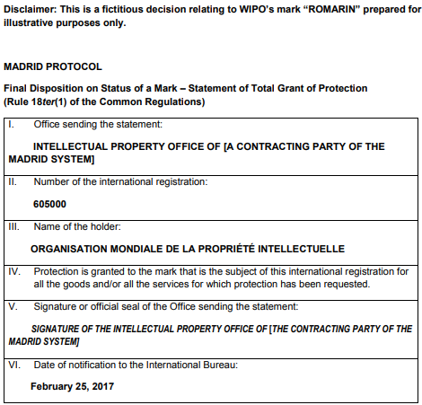

Slide 19
4.2 Hồ sơ đăng ký
Hồ sơ đơn đăng ký quốc tế nhãn hiệu có nguồn gốc Việt Nam gồm:
02 Tờ khai yêu cầu đăng ký quốc tế nhãn hiệu có nguồn gốc Việt Nam
03 bản Tờ khai MM2
05 mẫu nhãn hiệu kèm theo
Giấy ủy quyền (nếu đơn đăng ký quốc tế nhãn hiệu có nguồn gốc Việt Nam được nộp thông qua các tổ chức dịch vụ đại diện sở hữu công nghiệp);
Bản sao đơn đăng ký cơ sở hoặc bản sao Giấy chứng nhận đăng ký nhãn hiệu;
Tài liệu khác
Quy chế sử dụng nhãn hiệu tập thể hoặc Quy chế sử dụng nhãn hiệu chứng nhận. (đối với nhãn hiệu tập thể và nhãn hiệu chứng nhận)
Tài liệu chứng minh quyền đăng ký, nếu người nộp đơn thụ hưởng quyền đó của người khác.
Tài liệu chứng minh quyền ưu tiên, nếu có yêu cầu hưởng quyền ưu tiên.

Slide 20
Lưu ý:
Ngoài những tài liệu kể trên, một số quốc gia thành viên của sẽ yêu cầu nộp thêm một số tài liệu khác để phù hợp hệ thống luật của mình
Ví dụ:
Trong trường hợp đơn quốc tế chỉ định bảo hộ tại Mỹ, chủ đơn cần nộp thêm 03 Tuyên bố sử dụng nhãn hiệu theo mẫu MM18 của WIPO, để phù hợp với nguyên tắc bảo hộ nhãn hiệu “First to use” của quốc gia này;
Tương tự, một số quốc gia theo nguyên tắc “First to use” khác như Brunei, Ireland, Singapore, Vương quốc Anh... cũng yêu cầu nộp Bản cam kết sẽ sử dụng nhãn hiệu đối với các sản phẩm/dịch vụ đã đăng ký; tuy nhiên, các quốc gia này không ấn định một mẫu đơn cố định như Mỹ.

Slide 21
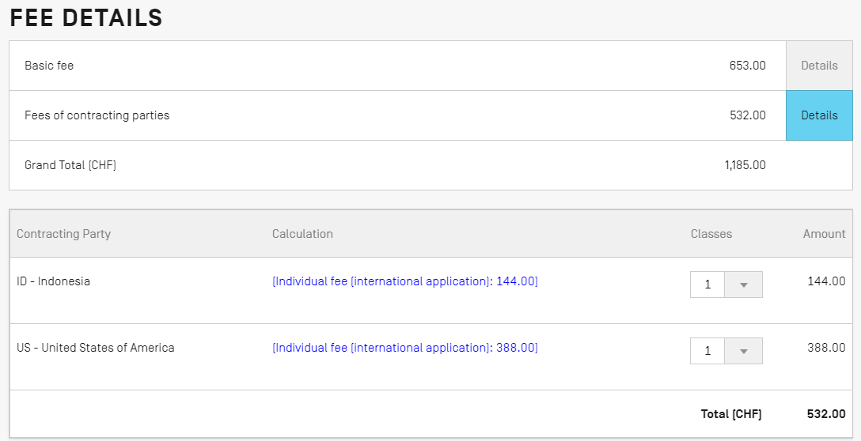
4.2 Chi phí đăng ký nhãn hiệu qua hệ thống Madrid
Trang
www.wipo.int/madrid/feescalculator/
Nhằm tạo điều kiện thuận lợi cho các chủ đơn, WIPO đã thiết lập một hệ thống tự động liệt kê và tính các khoản phí cần thiết để nộp đơn đăng ký nhãn hiệu.

Slide 22
Phương thức thanh toán phí:
Tài khoản được lập tại WIPO
Chuyển khoản ngân hàng
Chuyển bưu điện (chỉ trong phạm vi châu Âu)

Slide 23
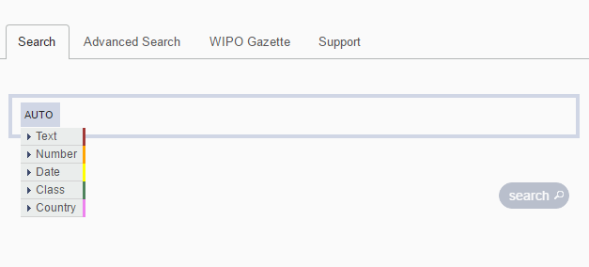
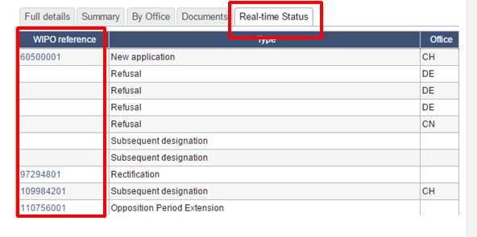
4.4 Theo dõi hồ sơ đăng ký nhãn hiệu qua hệ thống Madrid
Phương thức theo dõi:
Nhận thông báo qua email từ WIPO (email được điền trong mẫu MM2 hoặc đăng ký nhận thông báo điện tử)
Công cụ tìm kiếm Marid Monitor

Slide 24
4.5. Hiệu lực của đơn đăng ký nhãn hiệu qua hệ thống Madrid
Căn cứ pháp lý: Điều 7 Thỏa ước Marid và điều 7 Nghị định thư Madrid
Đối với nhãn hiệu đăng ký trên cơ sở Thỏa ước Madrid: 20 năm kể từ ngày nộp đơn
Đối với nhãn hiệu đăng ký trên cơ sở Nghị định thư Madrid: 10 năm kể từ ngày nộp đơn
Vấn đề gia hạn nhãn hiệu qua hệ thống Madrid:
Trong vòng 06 tháng trước ngày kết thúc thời hạn hiệu lực của đăng ký quốc tế nhãn hiệu
Trong vòng 06 tháng saungày kết thúc thời hạn hiệu lực của đăng ký quốc tế nhãn hiệu

Slide 25
Lưu ý: Sự phụ thuộc vào hiệu lực của đơn đăng ký gốc
Hiệu lực của đơn đăng ký nhãn hiệu quốc tế sẽ phụ thuộc vào đơn cơ sở trong vòng 5 năm đầu (Điều 06 của Thỏa ước Madrid và Nghị định thư Madrid).
Điều này có thể gây khó khăn, quan ngại cho chủ đơn.
Vấn đề này đã được giải quyết bằng quy định cho phép chuyển đổi đơn quốc tế sang đơn quốc gia, theo quy định tại Điều 9^{quinquies} của Nghị định thư Madrid.
Cụ thể, Trong trường hợp Đăng ký quốc tế bị đình chỉ do đơn cơ sở bị từ chối bảo hộ, chủ đơn có thể nộp lại một đơn đăng ký nhãn hiệu trực tiếp tại Cơ quan SHTT của quốc gia chỉ định (Điều kiện: Đơn quốc gia cần được nộp trong vòng 3 tháng kể từ ngày Đăng ký quốc tế bị hủy bỏ, đình chỉ).

Slide 26
4.6 Một số lưu ý liên quan đến đơn đăng ký quốc tế qua Madrid trong giai đoạn 2020-2021
a, Liên quan đến dịch bệnh Covid-19
- Các biện pháp khắc phục và gia hạn thời gian cho người nộp đơn qua hệ thống Madrid
Ngày 19/03/2020, WIPO đã ban hành thông báo số 07/2020 với nội dung cho phép gia hạn thời gian phải trả lời, thông báo hoặc liên hệ với WIPO.
Điều kiện:
Gửi thông báo cho WIPO trong vòng 05 ngày sau khi lấy lại quyền truy cập vào thư hoặc dịch vụ chuyển phát hoặc liên lạc điện tử. WIPO phải nhận được thông báo trong thời gian không quá 06 tháng kể từ ngày hết hạn ấn định.
Yêu cầu cung cấp bằng chứng
Đến ngày 21/04/2020, WIPO ban hành thông báo số 27/2020, cho phép chủ đơn được yêu cầu hưởng ân hạn với lí do chịu ảnh hưởng của dịch Covid-19 mà không cần phải cung cấp bằng chứng.

Slide 27
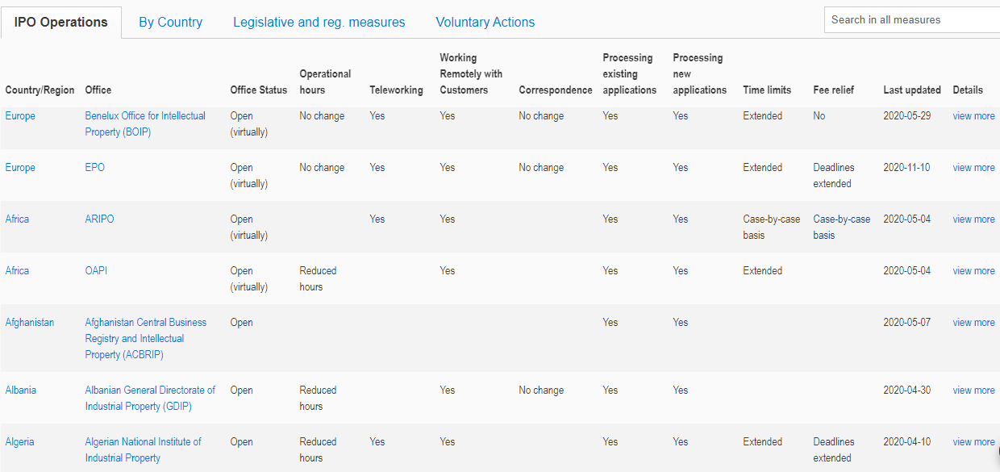
Cập nhật các biện pháp áp dụng của quốc gia thành viên
WIPO sẽ cập nhật tình trạng, thông báo của Cơ quan SHTT các nước thành viên để chủ đơn tiện theo dõi (hệ thống WIPO’s COVID-19 IP Policy Tracker
https://www.wipo.int/covid19-policy-tracker/#/covid19-policy-tracker/ipo-operations)

Slide 28
b) Liên quan đến Thỏa thuận Brexit
Thỏa thuận Brexit đã được phê chuẩn, theo đó, UK chính thức rời EU vào ngày 31/01/2020
Mốc thời gian quan trọng: 31/12/2020
Trước thời điểm 31/12/2020, các đơn đăng ký ký Madrid chỉ định tại EU tiếp tục có hiệu lực đối với Vương quốc Anh như thông thường.
Tuy nhiên, kể từ ngày 01/01/2021, UKIPO sẽ chuyển đổi các Nhãn hiệu EU (Nhãn hiệu chỉ định tại EU) đã được đăng ký sang Nhãn hiệu quốc gia.
Đối với các Nhãn hiệu EU đang trong giai đoạn thẩm định tính đến hết thời hạn chuyển giao, trong vòng 09 tháng kể từ ngày kết thúc chuyển giao, chủ đơn cần nộp đơn đăng ký lại cho nhãn hiệu đó tại UKIPO để đảm bảo giữ được ngày nộp đơn như ban đầu và ngày ưu tiên (nếu có)

Slide 29
5
Tư vấn đăng ký nhãn hiệu quốc tế

Slide 30
Hỏi thông tin của Khách Hàng để tư vấn phương thức nộp đơn phù hợp
Các quốc gia dự định đăng ký
Số lượng nhóm đăng ký
Tình trạng đơn đăng ký nhãn hiệu cơ sở
Lưu ý khi đăng ký qua hệ thống Madrid
Vấn đề phân nhóm sản phẩm
Rủi ro liên quan đến đơn đăng ký cơ sở

Slide 31
CẢM ƠN
ĐÃ LẮNG NGHE

